Slide 1
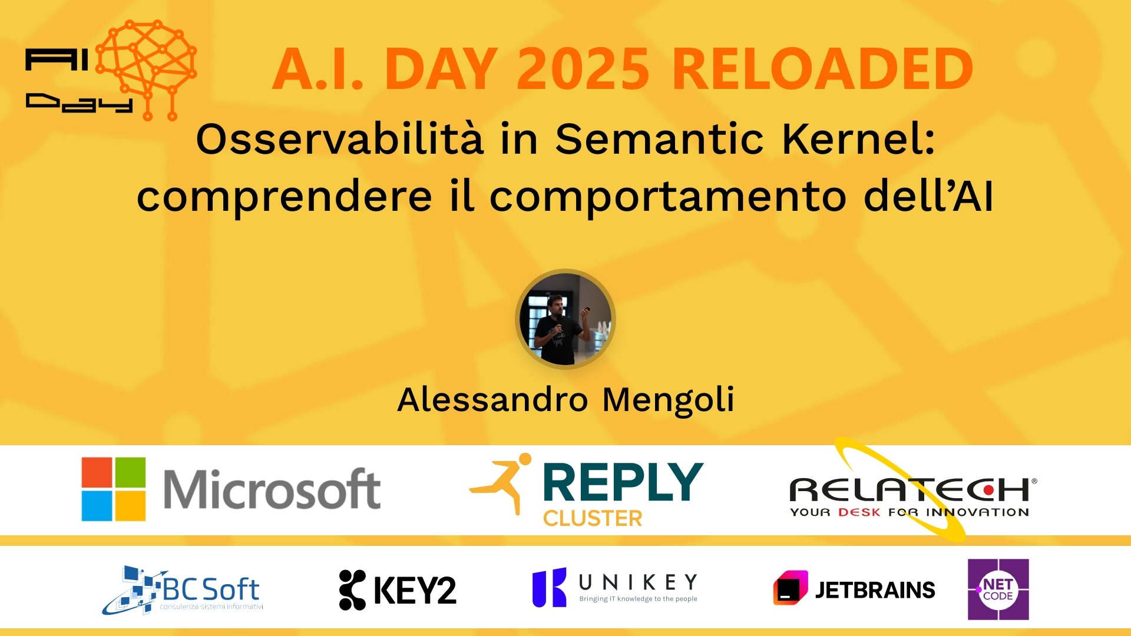
Session Banner - Osservabilità in Semantic Kernel: comprendere il comportamento dell’AI
Notes:
This is the opening banner slide for 'Osservabilità in Semantic Kernel: comprendere il comportamento dell’AI'. The session is presented by: Alessandro Mengoli. This slide sets the visual theme for the presentation.

Slide 2
Osservabilità in Semantic Kernel: comprendere il comportamento dell’AI
Presented by: Alessandro Mengoli
Notes:
Main title slide displaying 'Osservabilità in Semantic Kernel: comprendere il comportamento dell’AI'. Presented by: Alessandro Mengoli. Use this slide to introduce the session topic.

Slide 3
Event Sponsors
Notes:
Sponsor acknowledgment slide. Take a moment to thank the event sponsors and explain their support for the conference.

Slide 4
Osservabilità in Semantic Kernel: comprendere il comportamento dell’AI
Speaker(s): Alessandro Mengoli
Notes:
Detailed session information for 'Osservabilità in Semantic Kernel: comprendere il comportamento dell’AI'. Session description: In un'applicazione tradizionale, comprendere cosa accade nel codice è relativamente semplice. Ma cosa succede quando integriamo modelli AI? Come possiamo ispezionare ciò che avviene "sotto il cofano"?.... Review the session objectives and speaker credentials.

Slide 5
Demo: Osservabilità in Semantic Kernel: comprendere il comportamento dell’AI
Notes:
Demo section for 'Osservabilità in Semantic Kernel: comprendere il comportamento dell’AI'. This slide is for live demonstrations. Ensure all demo materials are prepared and tested.

Slide 6
Questions & Discussion
Notes:
Q&A slide for 'Osservabilità in Semantic Kernel: comprendere il comportamento dell’AI'. This is time for audience questions and discussion. Prepare to address common questions about the topic and invite participation.

Slide 7
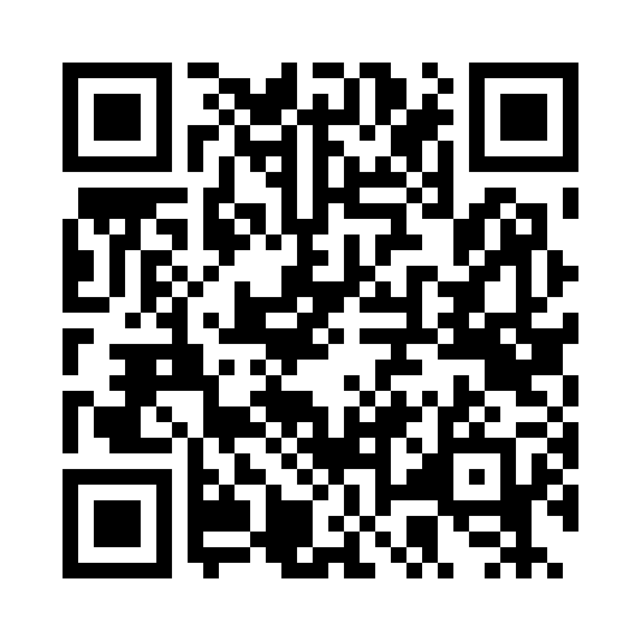
Please Vote for This Session
Vote for Session - Osservabilità in Semantic Kernel: comprendere il comportamento dell’AI
Notes:
Voting slide for 'Osservabilità in Semantic Kernel: comprendere il comportamento dell’AI'. Ask audience to scan the QR code or visit https://vote.dotnetdev.it/vote/lp0trhq1/977684 to vote. Emphasize the importance of feedback.

